Slide 1
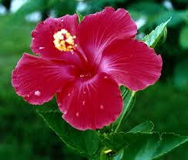
স্বাগতম
সবাইকে জবা ফুলের শুভেচ্ছা

Slide 2
গ্রুপ পরিচিতি
গ্রুপ নং-২
১। রফিকুল ইসলাম
সহকারী অধ্যাপক, বাংলা
আল জামেয়াতুল ফালাহিয়া কামিল মাদ্রাসা, ফেনী।
২। মোঃ মোয়াজ্জেম হোসেন
প্রভাষক, কম্পিউটার শিক্ষা
রামপুর নাসির মেমোরিয়াল কলেজ,ফেনী।
৩। মকবুল হোসেন
প্রভাষক, ইংরেজি
ইকবাল মেমোরিয়াল কলেজ, দাগনভুইয়া,ফেনী।

Slide 3
৪। সাইদুল হক
প্রভাষক, যুক্তিবিদ্যা
ফুলগাজী মহিলা কলেজ, ফুলগাজী, ফেনী ।
৫। অন্তু সাহা
প্রভাষক, ইংরেজী
জয়নাল হাজারী কলেজ, ফেনী।

Slide 4
শ্রেণী ও বিষয়
শ্রেণীঃ একাদশ
বিভাগঃ মানবিক
বিষয়ঃ ইংরেজি ১ম পত্র

Slide 5


শিখনফল
এই পাঠ শেষে শিক্ষার্থীরা -
    সুন্দরবনের অবস্থান বলতে পারবে।
    সুন্দরবনের বিভিন্ন প্রাণী সম্পর্কে লিখতে পারবে।
    ম্যানগ্রোভ বন সম্পর্কে বলতে পারবে।
    বিশ্ব ঐতিহ্য সম্পর্কে বলতে পারবে।

Slide 6
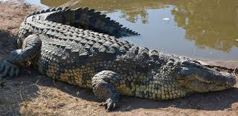
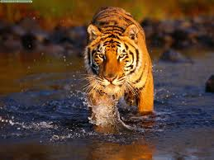
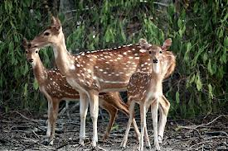
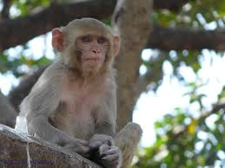

Slide 7
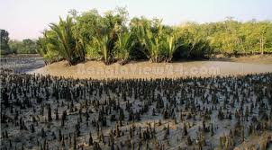

Slide 8
আজকের পাঠ
Unit 18 : World Heritage
Lesson 1 : The glory and the splendour

Slide 9
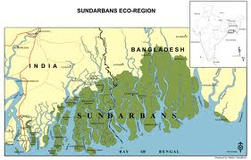
মানচিত্রে সুন্দরবন

Slide 10

একক কাজ : বাম দিকের ইংরেজি শব্দ গুলোর সাথে ডান দিকের বাংলা অর্থের মিল কর
1। Mangrove
২। Convention
৩। Site
৪। Recognized
৫। Heritage
১। স্থান
২। বিশেষ ধরণের গাছ
৩। ঐতিহ্য
৪। সম্মেলন
৫। স্বীকৃত

Slide 11


৬। Nomination
৭। Community
৮। Preservation
৯। Gain
১০। Renowned
৬। সংরক্ষণ
৭। বিখ্যাত
৮। অর্জন করা
৯। মনোনয়ন
১০। সম্প্রদায়

Slide 12
(দলীয় কাজ) সুন্দরবন সম্পর্কিত সাধারণ তথ্য
খুলনা বাগেরহাট অঞ্চলে অবস্থিত।
পৃথিবীর সবচেয়ে বড় ম্যানগ্রোভ বন।
৫২তম বিশ্ব ঐতিহ্য।
রয়্যাল বেঙ্গল টাইগার এর জন্য বিখ্যাত।
আকর্ষণীয় পর্যটন কেন্দ্র।
প্রাকৃতিক মধুর জন্য বিখ্যাত।
বৈচিত্র্যময় বন্য প্রাণীর আবাসস্থল।

Slide 13

(একক কাজ)সুন্দরবনের পাঁচটি প্রাণীর নাম লিখ
১। রয়্যাল বেঙ্গল টাইগার
২। হরিণ
৩। কুমির
৪। সাপ
৫। বানর

Slide 14
ম্যানগ্রোভ বন এর বৈশিষ্ঠ্য
সমুদ্র উপকূলবর্তী
ম্যানগ্রোভ গাছের আধিক্য

Slide 15
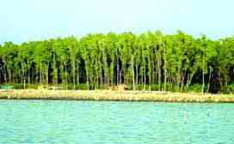
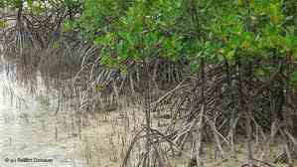
কয়েকটি ম্যানগ্রোভ গাছের নাম
সুন্দরী
গরান

Slide 16
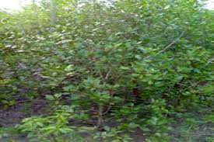
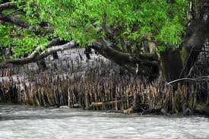
গেওয়া
কেওড়া

Slide 17
মূল্যায়ন
সুন্দরবন কোথায় অবস্থিত?
সুন্দরবন কেন বিখ্যাত?
সুন্দরবন বিশ্বের কত তম ঐতিহ্যবাহী স্থান?
সুন্দরবনে কি কি প্রাণী দেখা যায়?
ম্যানগ্রোভ বন কি?
কয়েকটি ম্যানগ্রোভ গাছের নাম বল?

Slide 18
বাড়ির কাজ
সুন্দরবন সম্পর্কে ১০০ শব্দের মধ্যে একটি অনুচ্ছেদ লিখ।

Slide 19
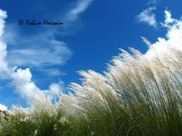
সবাইকে ধন্যবাদ

